Slide 1
Comment fonctionne le blockchain messenger décentralisé
Encadré par:
Dr. D. El Majdoubi
Réalisé par :
LAHNINE Fatima Ezzahra
RAMI Anass
EL ARFAOUI Ikrame
EL AZHAR Asmaa
OUDAOUD El mehdi

Slide 2
Introduction
01
Application centralisée vs Décentralisée
02
PLAN
04
03
Comment Fonctionne un Blockchain Messenger
Pourquoi ADAMANT Messenger
Démonstration
05
06
Conclusion

Slide 3
01
Introduction

Slide 4





Introduction

Slide 5
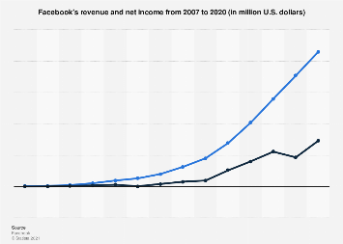
Introduction

Slide 6
Messagerie Décentralisée : Une autre Alternative

Slide 7
02
Application centralisée vs Décentralisée

Slide 8
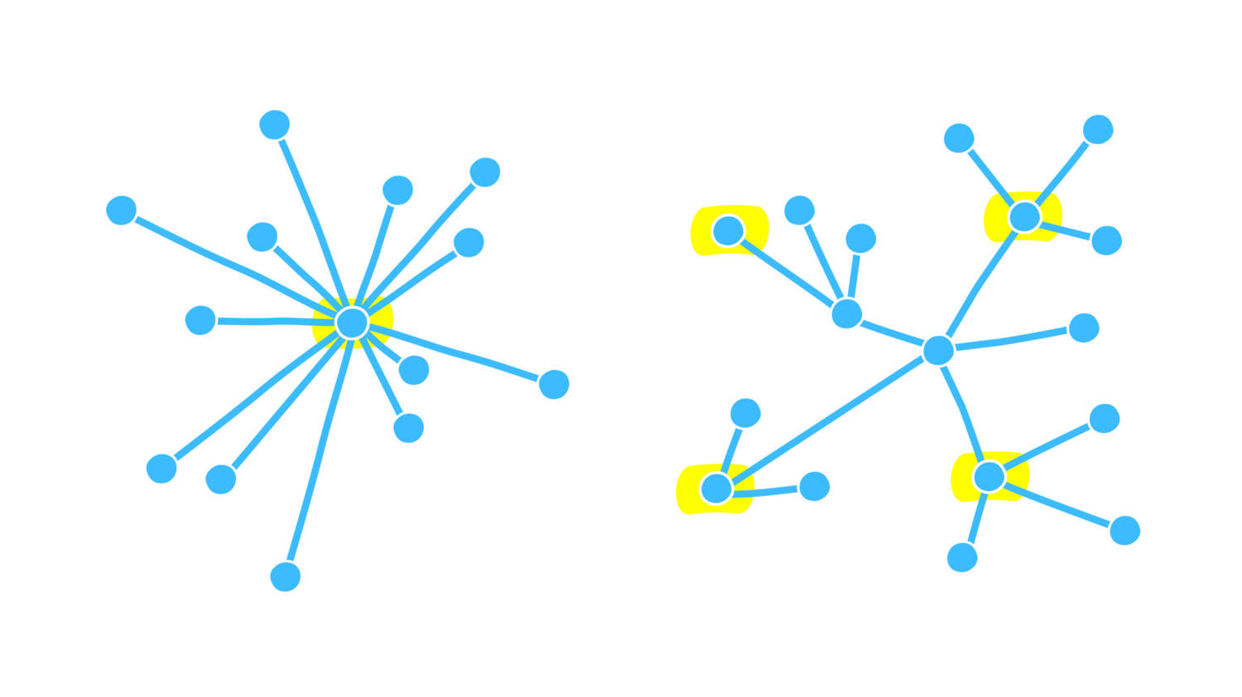
VS

Slide 9
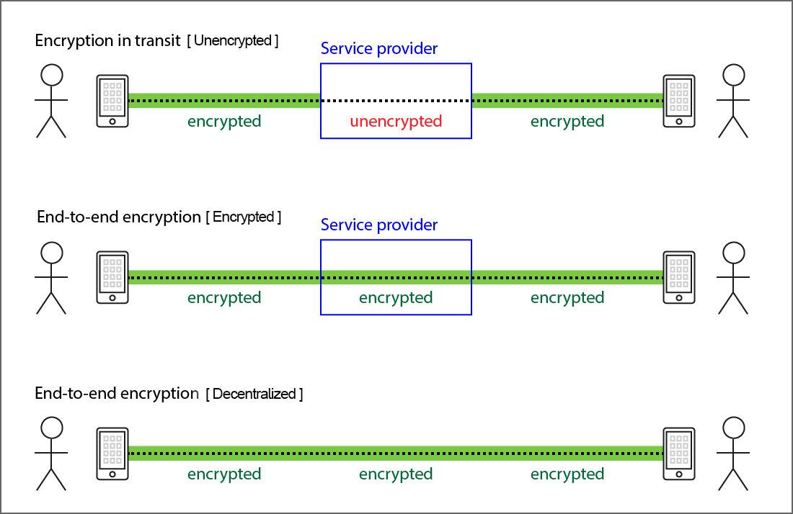

Slide 10
03
Pourquoi ADAMANT Messenger

Slide 11





ADAMANT Messenger
Anonyme, décentralisé basé sur le système blockchain
Le système de blockchain ADAMANT appartient à ses utilisateurs
La confidentialité
Tous les messages sont cryptés
ADAMANT comprend des portefeuilles cryptographiques pour ADAMANT

Slide 12
04
Comment Fonctionne un Blockchain Messenger

Slide 13
Un message est une transaction
L’envoi des messages dans la blockchain se fait par des transactions et passe par plusieurs étapes.

Slide 14
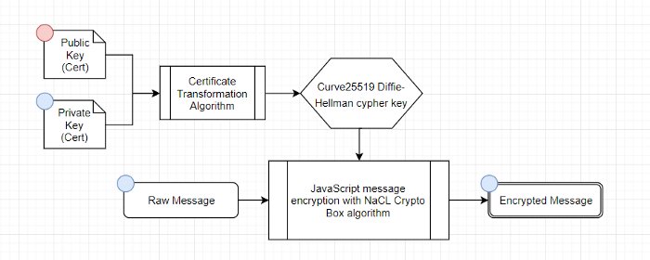
Chiffrement des messages
Le message est chiffré avec la clé privée de l’expéditeur et la clé publique du destinataire.

Slide 15
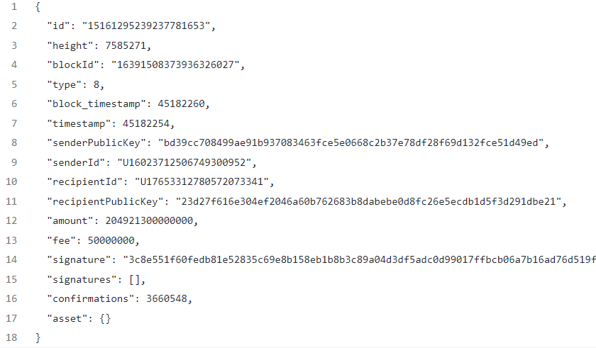
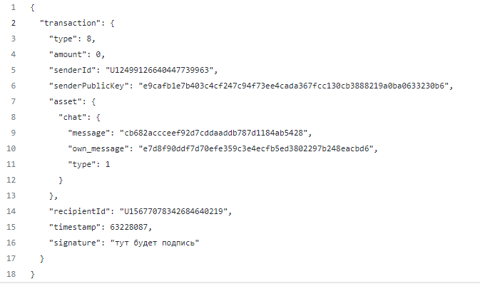
2. Mettre le texte chiffré en transaction
Structure générale d’une transaction :
Résultat :

Slide 16
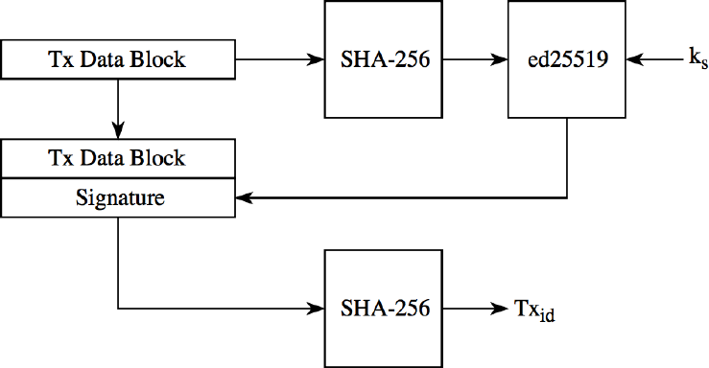
3. Signer la transaction
Afin de garantir à tous l'authenticité de l'expéditeur et du destinataire, l'heure d'envoi et le contenu du message, la transaction est signée. La signature numérique permet de vérifier l'authenticité de la transaction avec une clé publique

Slide 17
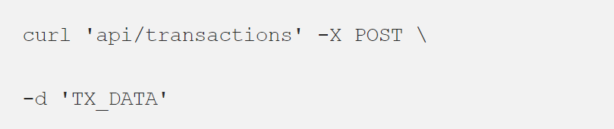
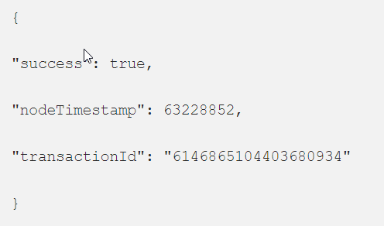
4. Envoyer la transaction à un nœud

Slide 18
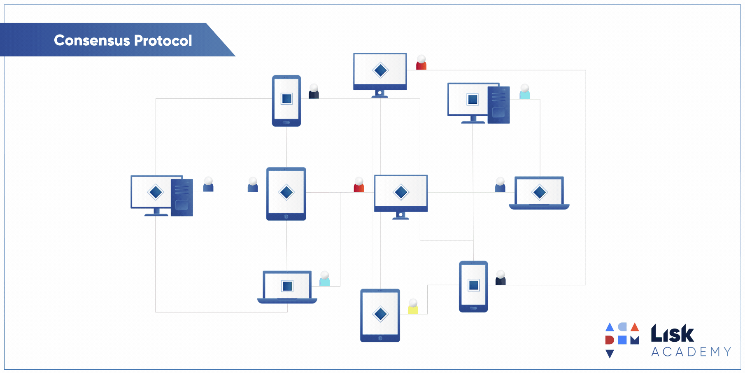
5. Validation des transactions
Dans un système distribué de nœuds basé sur le consensus, la "fiabilité" d'une transaction de messages est déterminée.
Un nœud vérifie la fiabilité, puis l'envoie aux autres - si la plupart disent que tout est en ordre, la transaction sera incluse dans le bloc suivant - c'est le consensus.

Slide 19
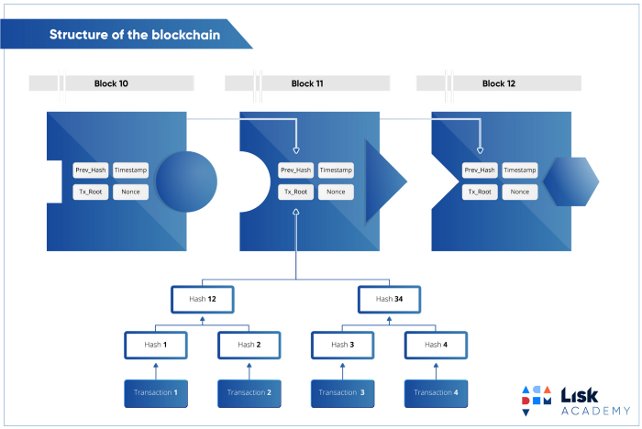
6. Inclusion de la transaction de message dans un bloc
Si un consensus est atteint, la transaction du message sera placée dans le bloc suivant avec les autres transactions validées.
L'essentiel est que notre message est également inclus dans cette séquence et ne peut être "réarrangé".

Slide 20
7. Lecture des messages
L’application de messagerie récupère les transactions de la blockchain qui sont envoyées au destinataire.
Toutes les transactions sont accessibles à tous : vous pouvez recevoir n’importe quel message chiffré. Mais seul le destinataire peut le déchiffrer avec sa clé privée et la clé publique de l’expéditeur

Slide 21

05
Démonstration

Slide 22
06
Conclusion

